Slide 1


ВЫПУСКНАЯ КВАЛИФИКАЦИОННАЯ РАБОТА
по курсу
«Data Science»
Тема: Прогнозирование конечных свойств новых материалов
(композиционных материалов)
Слушатель: Григорьев Сергей Алексеевич

Slide 2

P.s. Шаблон Презентации взят у слушателя О. Евдокимова
Постановка задач — это процесс составления точной формулировки задания с описанием условий для его выполнения.
Правильно поставленная задача помогает минимизировать количество вопросов, упростить и ускорить работу
Постановка задачи
Постановка задачи
Цель исследования состоит в прогнозировании ряда конечных свойств получаемых
композиционных материалов на основе пула входящих параметров.
Задачи исследования
Изучить теоретические основы и методы решения поставленной задачи;
Провести разведочный анализ данных;
Провести предобработку данных;
Обучить нескольких моделей для прогноза модуля упругости при растяжении и прочности при растяжении;
Написать нейронную сеть, которая будет рекомендовать соотношение матрица-наполнитель;
Разработать приложение;
Оценить точность модели на тренировочном и тестовом датасете;
Создать удаленный репозиторий и разместить там код исследования. Оформить файл readme.

Slide 3
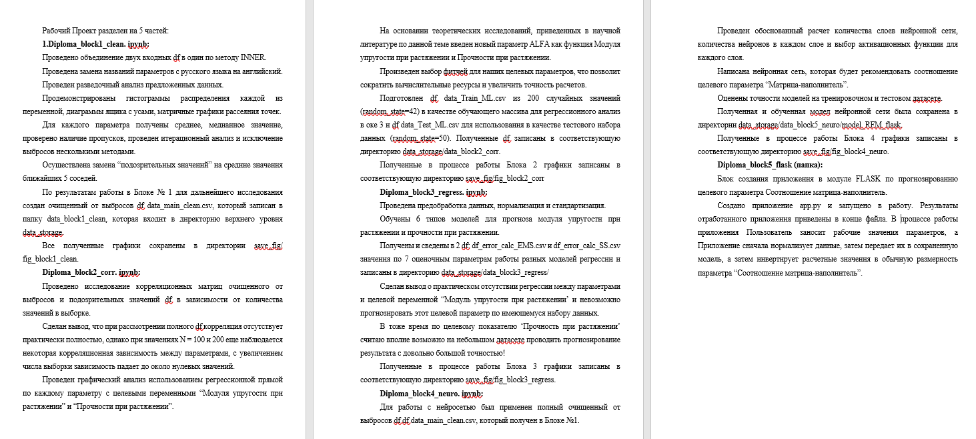
Основные этапы работы
Перед началом работы и в процессе ее выполнения для решения подзадач были изучены теоретические основы, методы решения и практические составляющие поставленной задачи.
Вся работа разбита на 5 основных Блоков;
При решении задачи часть часто повторяющихся модулей вынесена в виде функций в папку модулей и импортируется в каждый Блок по мере необходимости.
Все графики и получаемые в конце Блока датасеты заносятся в директории соответствующие номеру Блока.
Была проведены 3 поколения исследования. Первые два поколения приведены в директории Diploma_naive_old.
Использованы 6 разных методов регрессий для каждого целевого параметра.
Применен нестандартный метод решения выборки для регрессионного анализа.
Создана работающая модель предсказания одного из параметров.

Slide 4
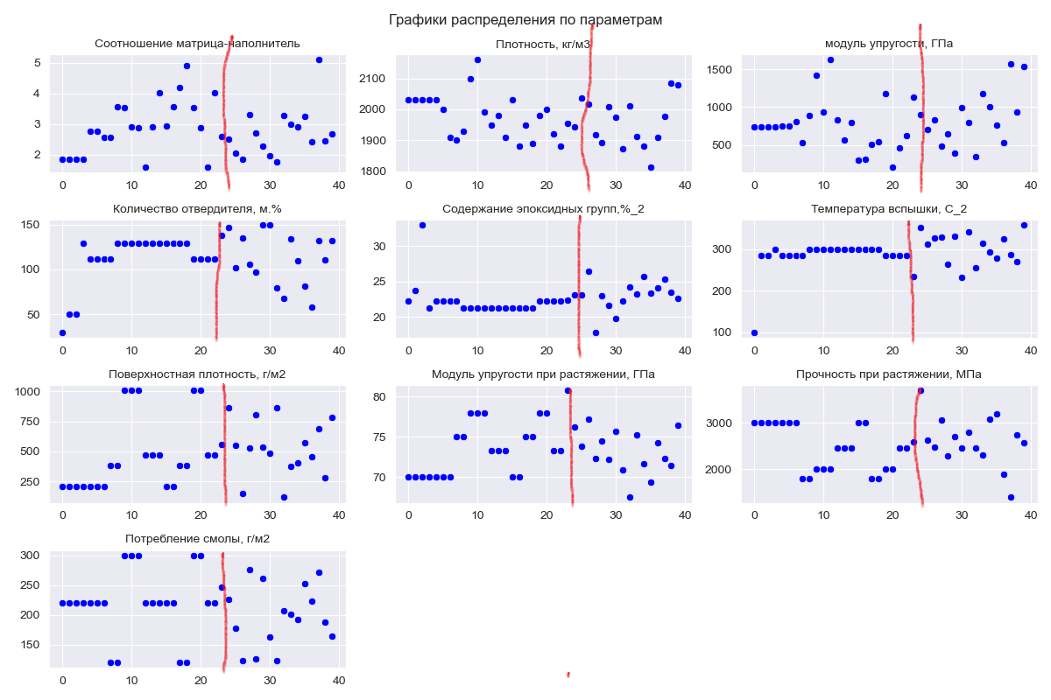
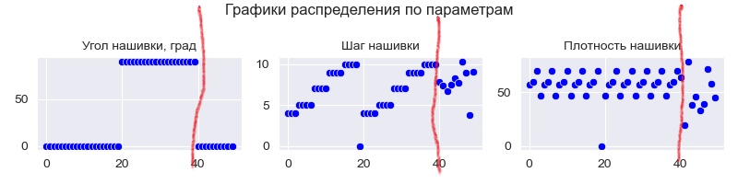
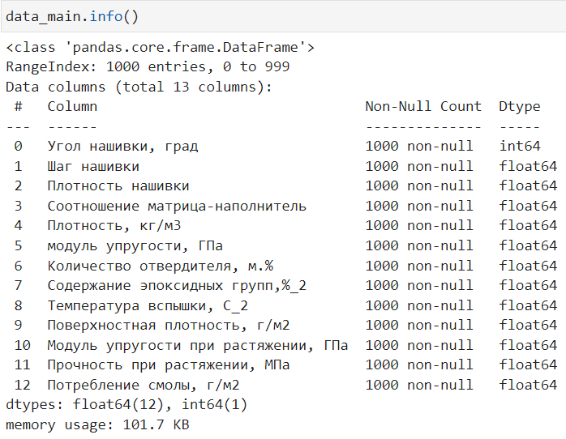
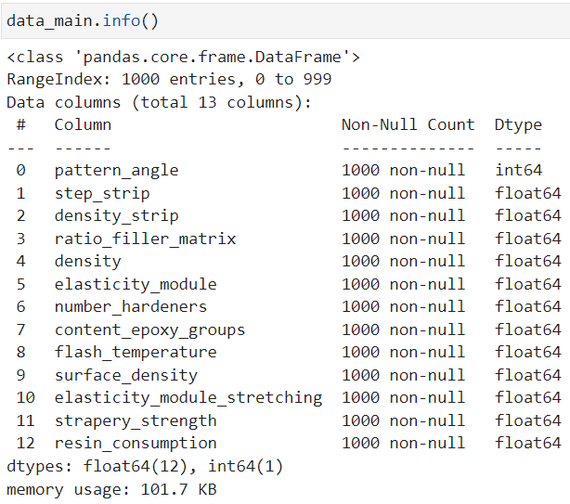

БЛОК № 1
Датасет X_bp.xlsx:
Тип данных: float64
Количество параметров: 10
Количество записей: 1023
Датасет X_nup.xlsx:
Тип данных: float64
Количество параметров: 3
Количество записей: 1040
Объединение по индексу INNER:
Импортируем необходимые библиотеки и модули-функции;
Загружаем файлы;
Посмотрим размерность;
Убираем детерминированные синтетические данные, обнуляем индексы
Объединим оба файла по индексу по типу объединения INNER
Заменим названия столбцов на английский язык
Датасет X_bp.xlsx:
Тип данных: float64
Количество параметров: 10
Количество записей: 1000
INNER
Датасет X_nup.xlsx:
Тип данных: float64
Количество параметров: 3
Количество записей: 1000
Датафрейм ‘data_main’:
Тип данных: float64
Количество параметров: 13
Количество записей: 1000

Slide 5
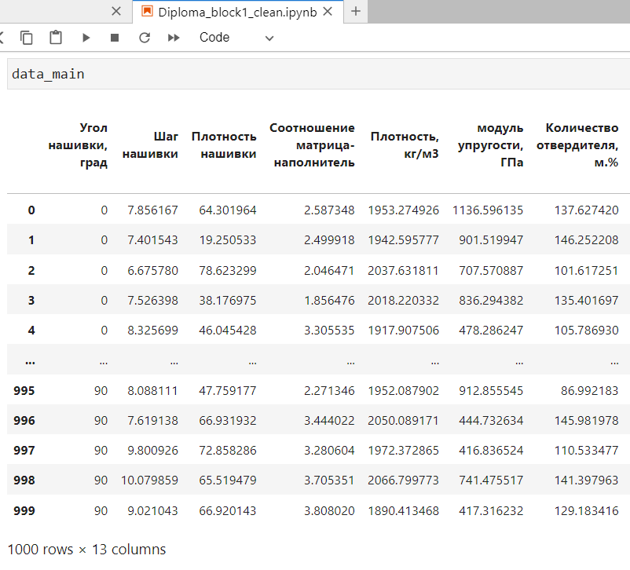
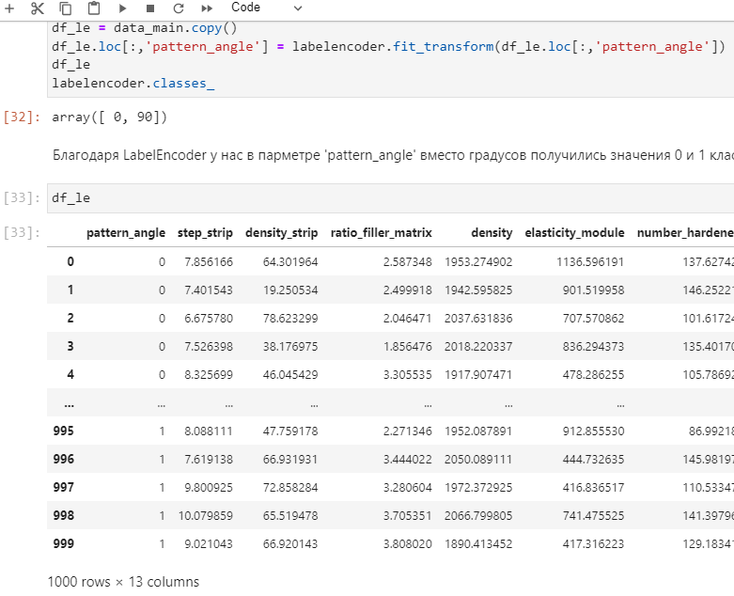
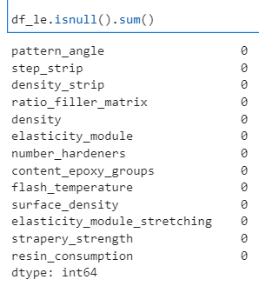
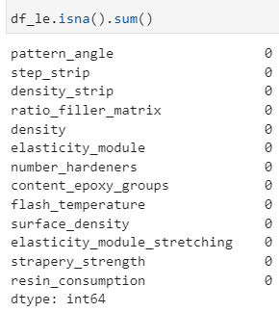
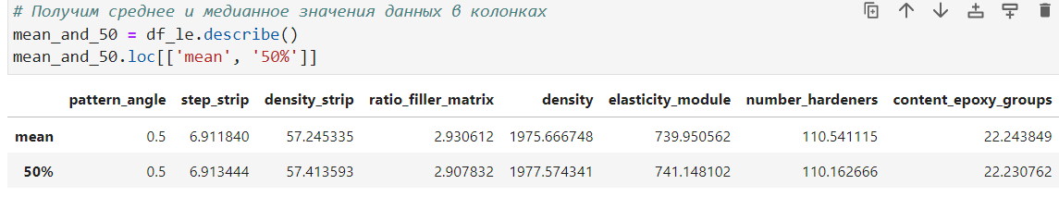
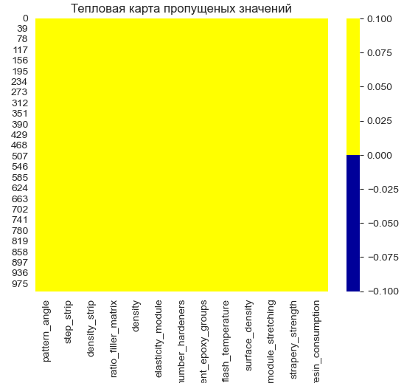
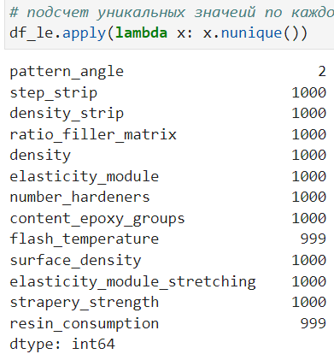
БЛОК № 1
LabelEncoder
Разведочный анализ данных:
Посмотрим на начальные и конечные строки нашего датасета;
Изучим информацию о датасете;
Проверим типы данных в каждом столбце;
Заменим категориальный параметр на числовой;
Проверим пропуски;
Поищем уникальные значения с помощью функции nunique

Slide 6
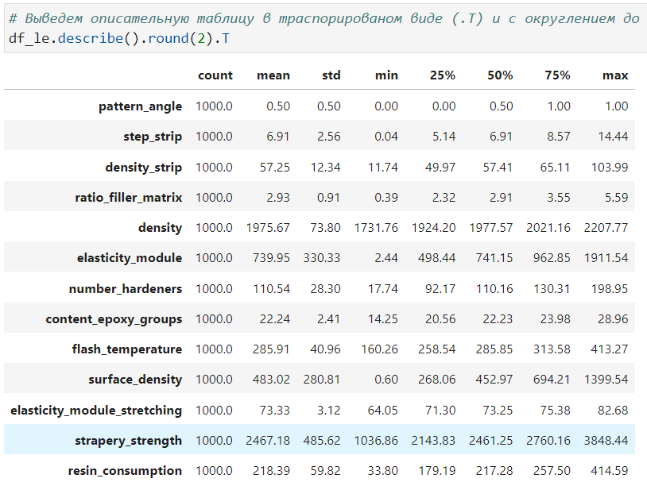
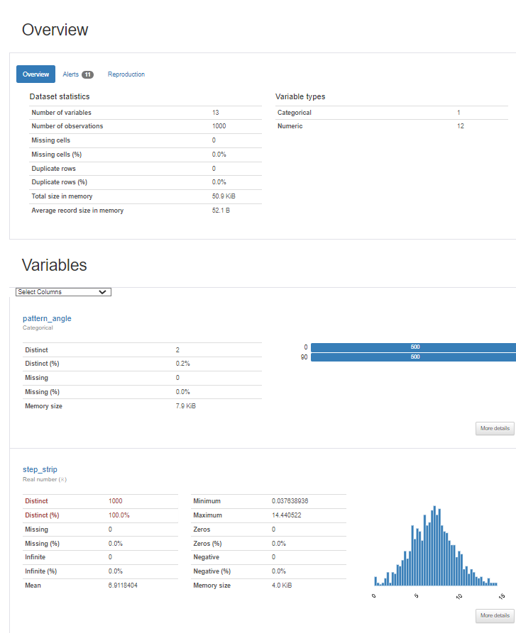
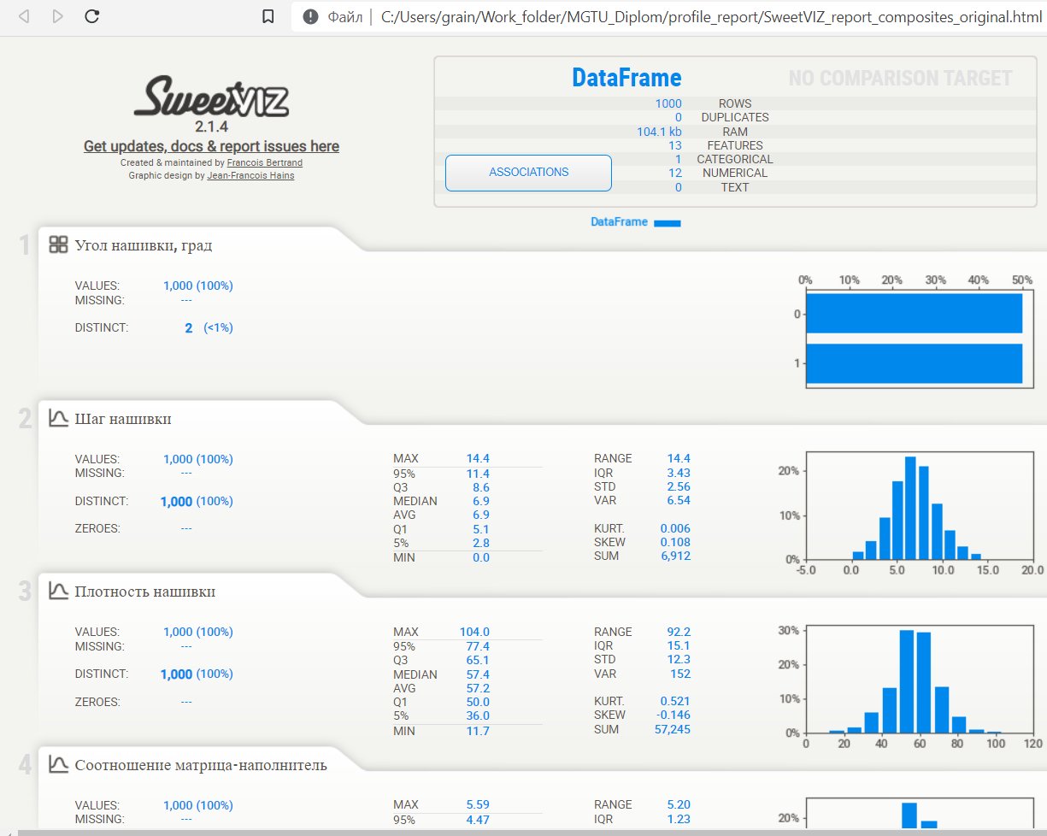
БЛОК № 1
Основные этапы работы
Описательная статистика
Посмотрим описательную таб лицу статистических данных датасета;
Изучим информацию о датасете;
Медианные и средние значения очень близки, что говорит о видимом отсутствии корреляции;
Получим полные статистические отчеты по двум библиотекам, которыми можно было заменить весь наш разведочный анализ.

Slide 7
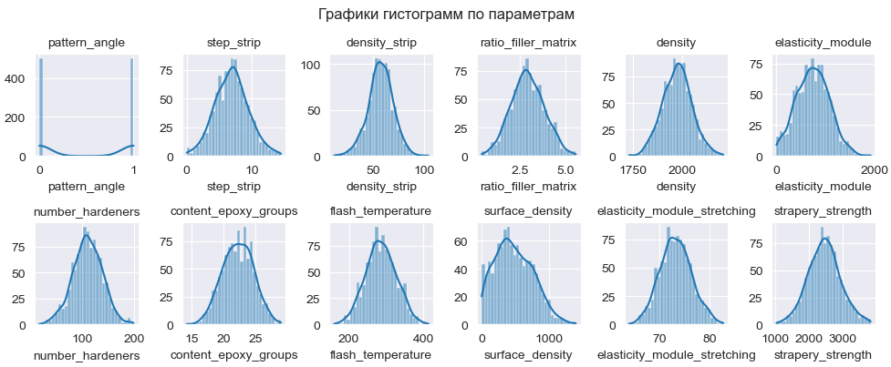
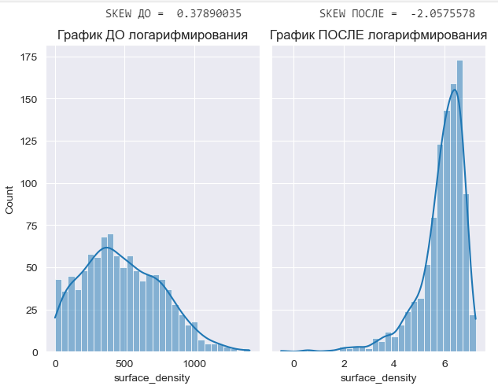
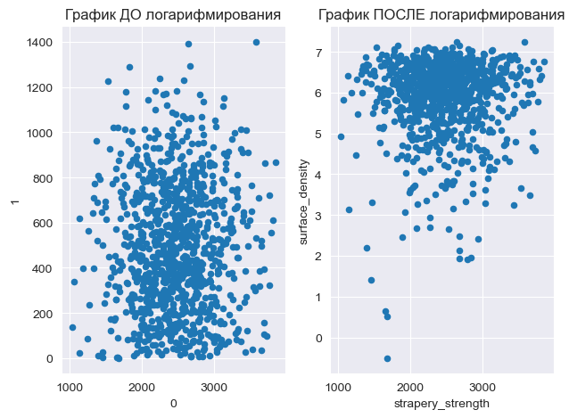
БЛОК № 1
Основные этапы работы
Графическая часть статистического анализа:
Гистограммы параметров;
Изучим “странную” гистограмму параметра ‘surface_density’ и его SKEW;
Подвергнем логарифмированию этот параметр;
Построим новую гистограмму распределения и точечное распределение;
Мы ушли от значений близких к 0
Блок логарифмирования параметра surface_density

Slide 8
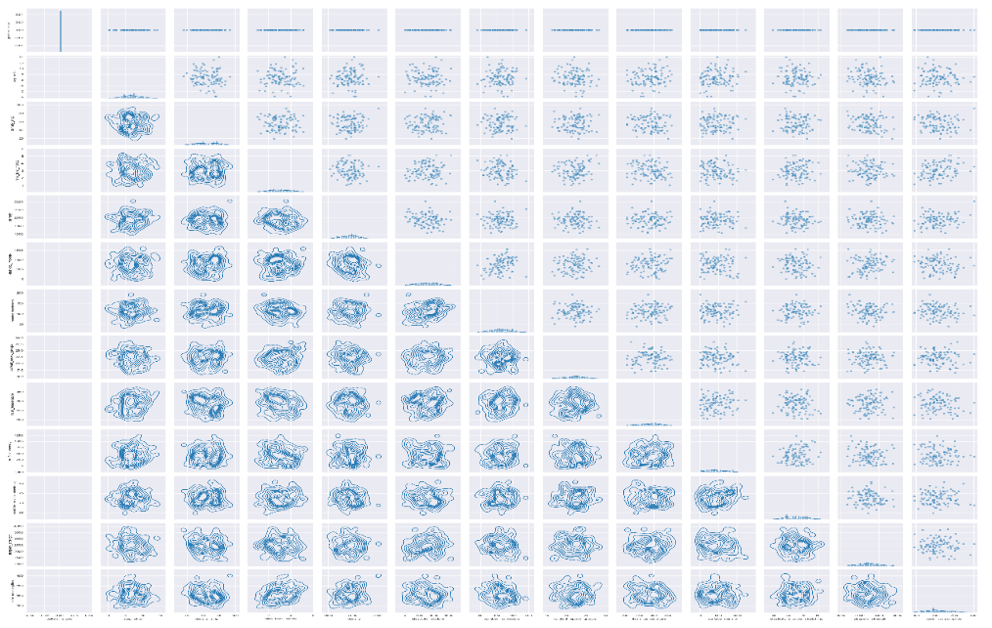
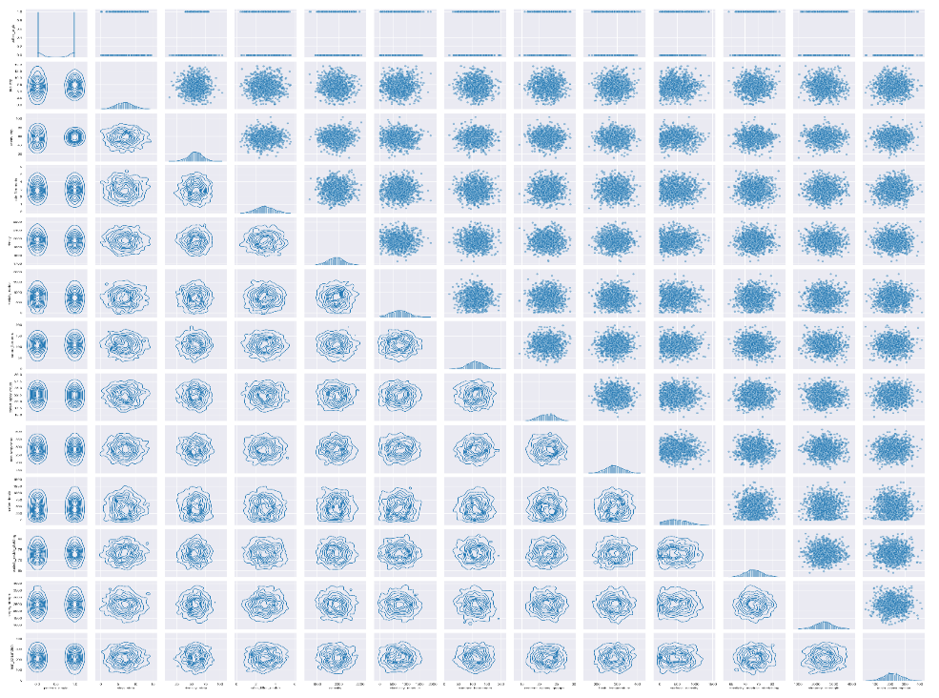
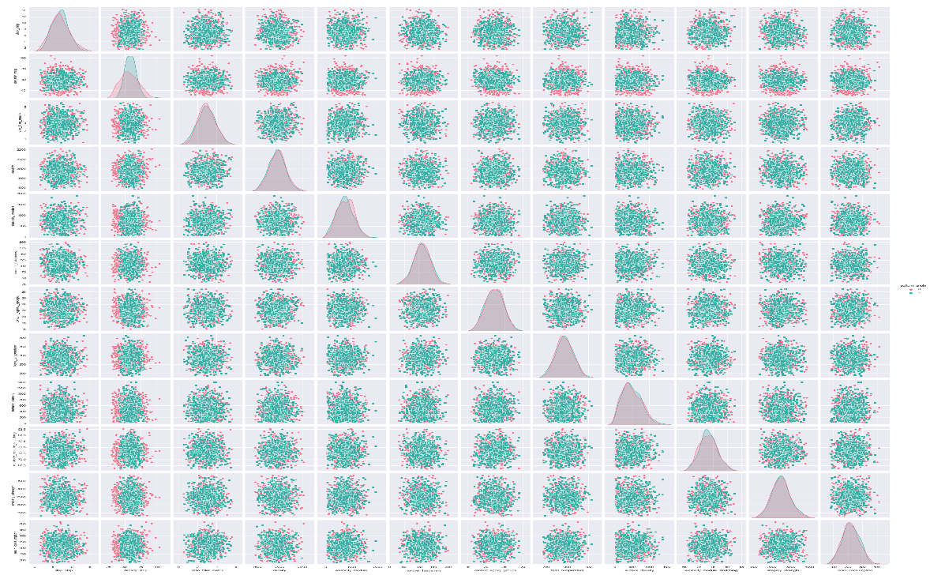
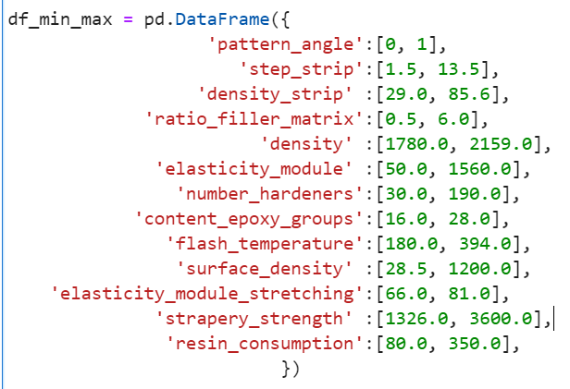
БЛОК № 1
Парные графики при N = 500 строк
Парные графики Full
Графическая часть статистического анализа:
Матричные графики параметров друг от друга для полного датасета и для 500 строк;
Матричные графики параметров в зависимости от Угла нашивки;
На полных графиках корреляция отсутствует полностью;
Необходимо изучить параметры корреляции на более разреженных данных;
Создан датасет ЭКСПЕРТНЫХ краевых значений на основе гистограмм и функции расчета интервалов;
Парные графики для разных Углов нашивки
Экспертные МИН и МАХ границы параметров

Slide 9
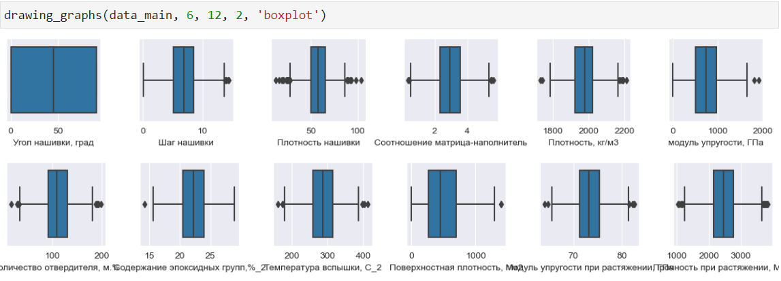
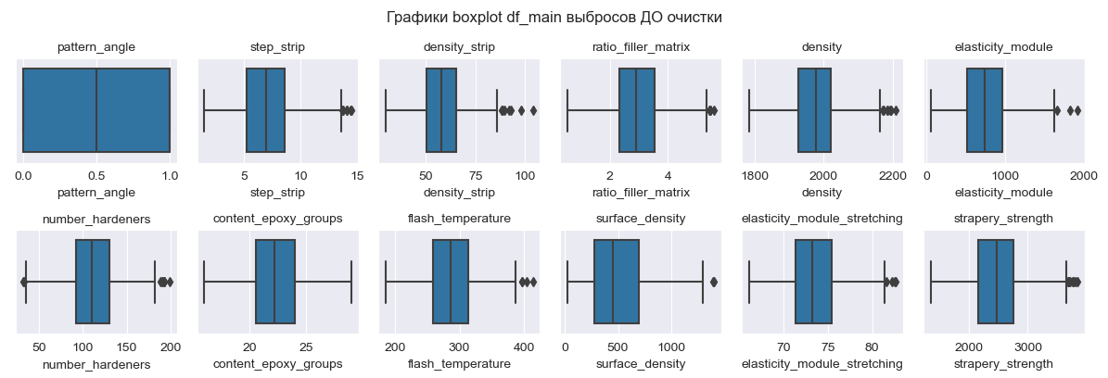
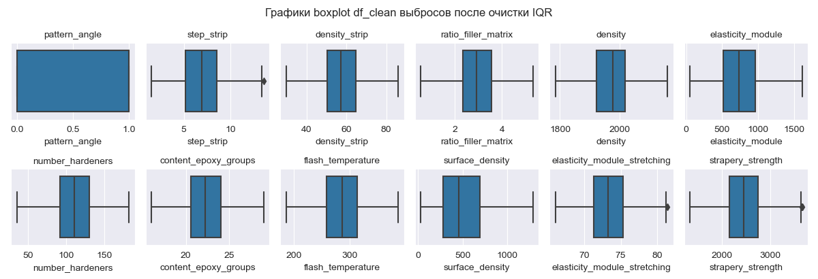
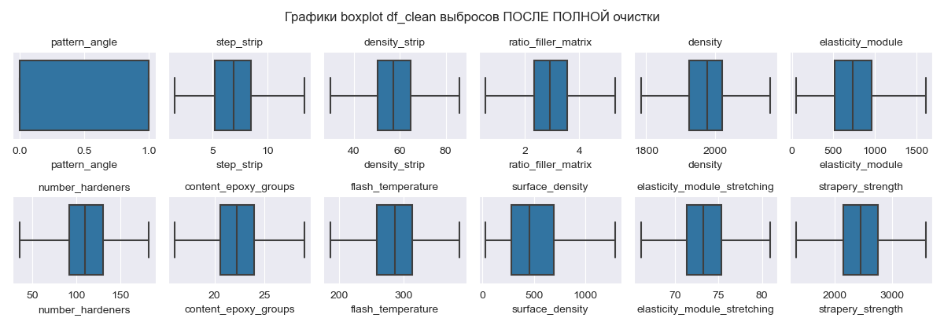
БЛОК № 1
Графики boxplot
Этапы очистки
До начала мероприятий по очистке
Этап очистки датасета от выбросов:
Создана функция ЗАМЕНЫ ‘подозрительно малых значений’ СЛЕВА по оценкам Экспертным МИН и МАХ на основе ближайших 5 значений вместо замены на медиану;
Проведена очистка по методу IQR (3 сигм) и Z_score;
Создана функция ЗАМЕНЫ ‘подозрительно малых значений’ СПРАВА;
Провели итерацию 4 раза с уточнением МИН и МАХ.
Получили ‘чистый’ датасет.
Этап замены подозрительных значений на среднее 5 соседей (110) строк
Этап очистки методом IQR
(55 строк удалено)
Осталось 945 строк
Этап очистки СЛЕВА и СПРАВА
(10 строк удалено)
Осталось 935 строк
Чистый датасет!

Slide 10
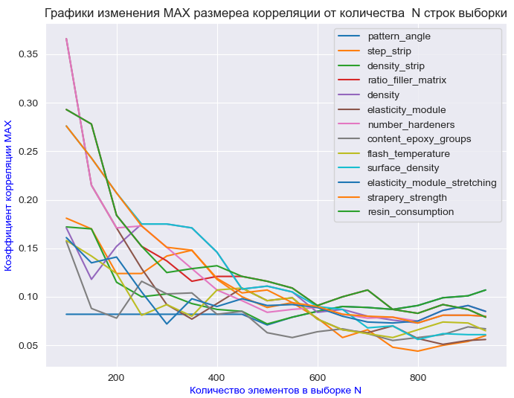
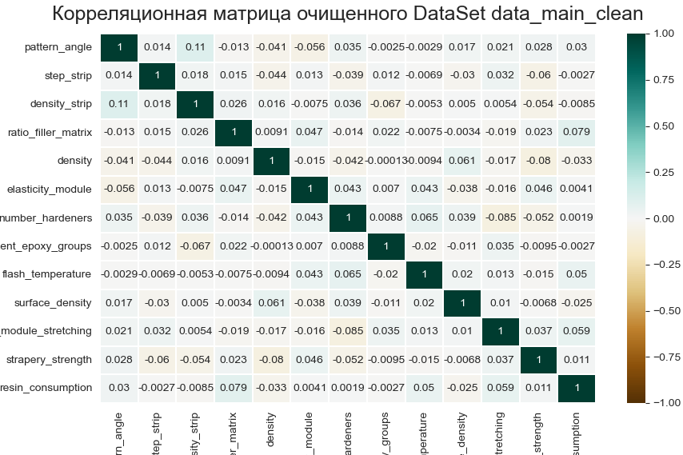
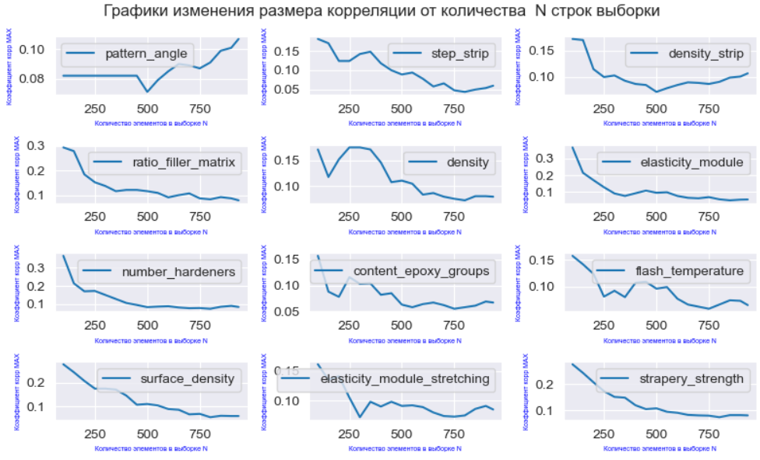
БЛОК № 2
Корреляционный анализ:
Исследование падения корреляции о числа выборки:
Построили корреляционную матрицу датасета, коэффициенты близки к 0;
Создали массив изменения МАХ коэф. корреляции в зависимости от N числа вборки;
Построим графики , как общий ,так и для каждого параметра отдельно – Коэффициенты стремительно падают с увеличением N;
При N =200 еще сохраняется приемлемы уровень коэф.

Slide 11
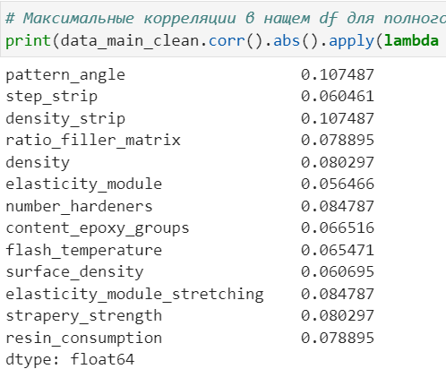
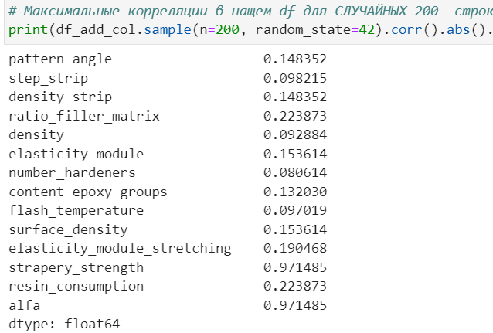
БЛОК № 2
σр = f( α * Е),
Введем новый признак ‘ALFA’ - 'удельную энергию ' α = σр / Е
В соответствии с теорией хрупкого разрушения (теория Гриффита) [29] прочность (σр) определяется удельной энергией (α) вновь образованной поверхности разрушения: (σр) = f( α * Е), где (σр) это наш параметр 'Прочность при растяжении' - 'strapery_strength' (размерность в Мпа), а E это 'Модуль упругости при растяжении' - 'elasticity_module_stretching' (размерность в ГПа , т.е в 1000 раз больше чем σр). Учитывая такую физическую связь между параметрами, введем один новый признак/столбец ALFA- 'удельную энергию ' (α) = σр / Е в наш новый датасет ‘df_add_col’.
df_Train_lineReg = df_add_col.sample
(n =200, random_state=42)
Датафрейм df_add_col:
Тип данных: float64
Количество параметров: 14
Количество записей: 1000
df_Test_lineReg = df_add_col.sample (n=100, random_state=50)

Slide 12
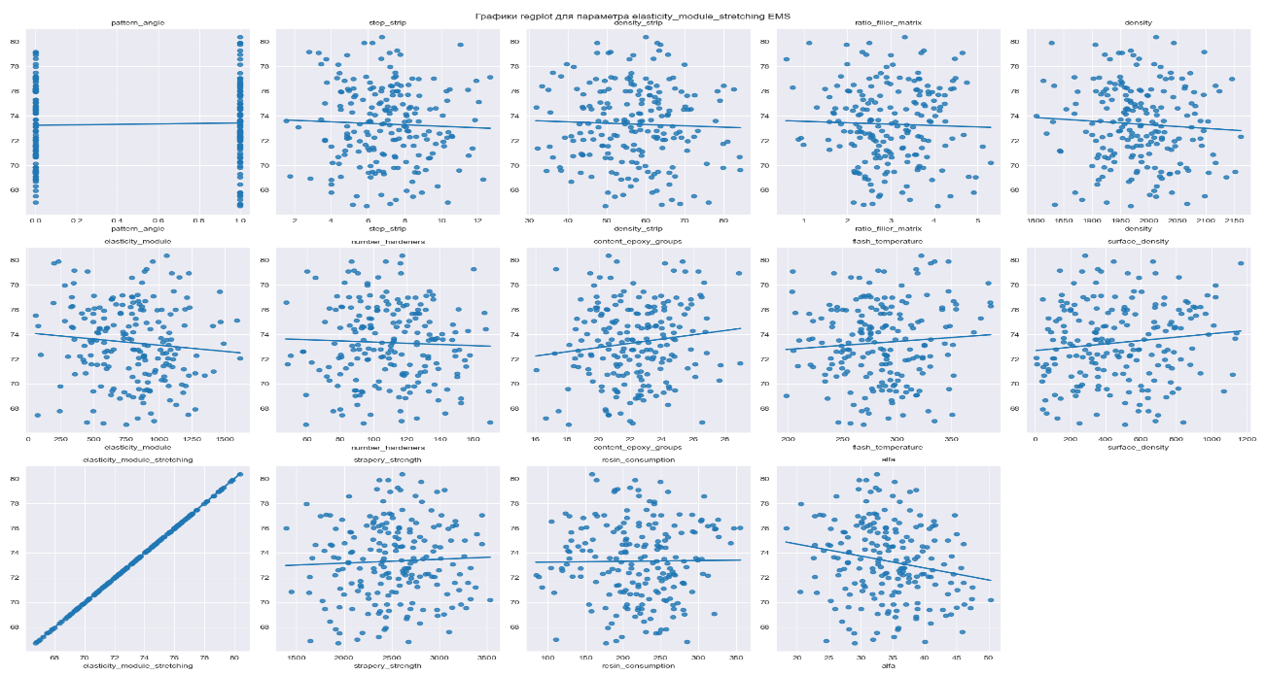
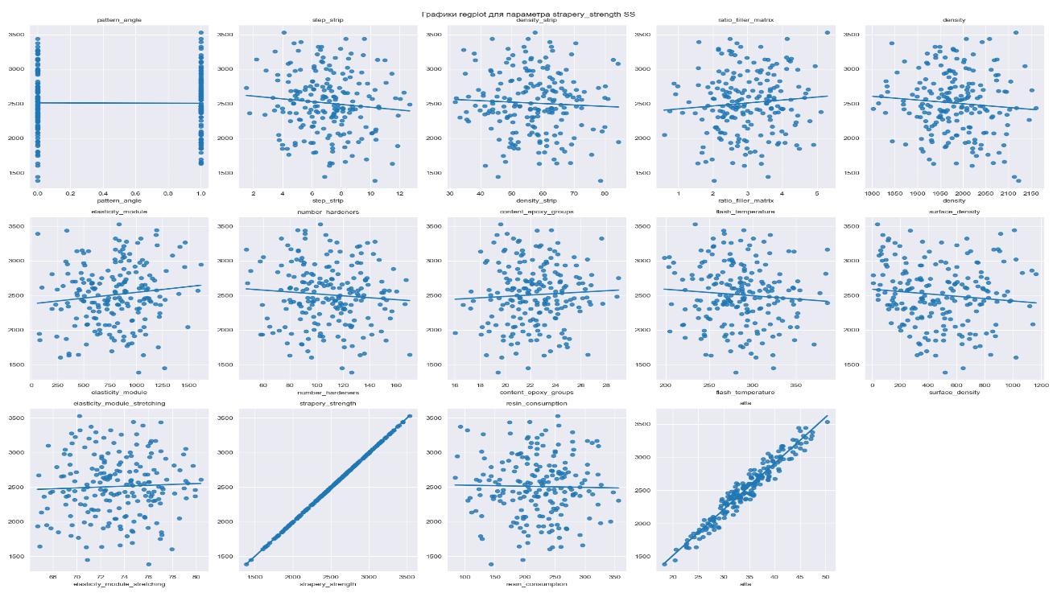
БЛОК № 2
Выбор параметров (фитч) для целевых переменных
‘elasticity_module_stretching_EMS'
'strapery_strength_SS'
Корреляционный анализ целевых переменных:
Провели корр. анализ для 2-х целевых переменных ‘elasticity_module_stretching_EMS’ и 'strapery_strength_SS'
На основе значений в корр. матрицах и при графическом анализе регрессионной прямой на точечных графиках осуществили выбор фитч) для целевых переменных для анализа в регрессионных моделях
Вероятно, можно проводить регрессивный анализ по параметрам
‘elasticity_module_stretching_EMS’ 'strapery_strength_SS'
'elasticity_module', 'content_epoxy_groups’
'alfa’
'ratio_filler_matrix', 'elasticity_module’
'alfa'.

Slide 13
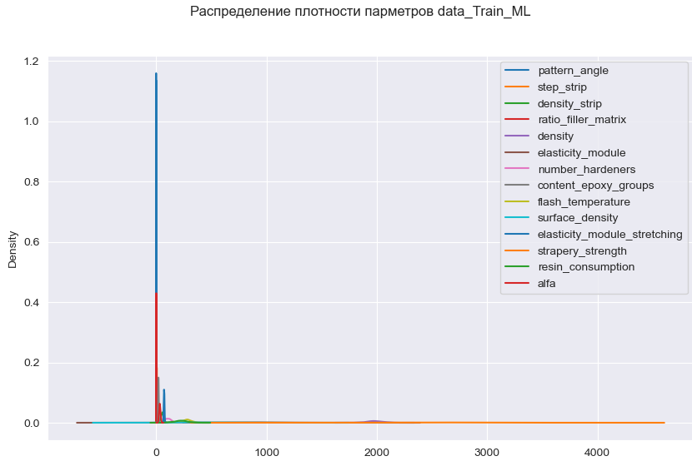
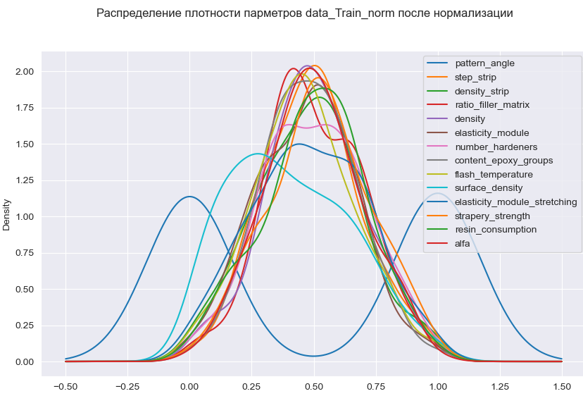
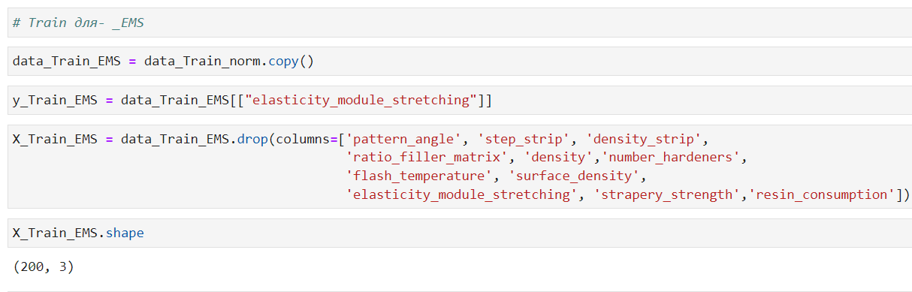
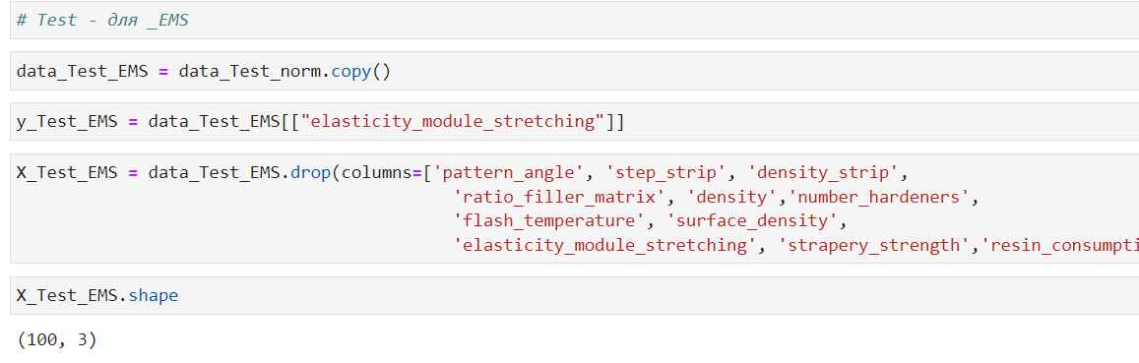
БЛОК № 3
Нормализация данных MinMaxskaler (на примере data_Train_EMS)
Предобработка данных:
Нормализация данных:
Нормализуем данные MinMaxScaler();
Построим график плотности ядра;
Проверим результат MinMaxScaler();
Построим графики MinMaxScaler();
Собираем dataset для регрессий (y и X) для data_Train_EMS и data_Test_EMS
(оставляем только отобранные в Блоке корреляции фичи)
Собираем датасеты для моделей
Датасет для Train из N = 200 строк
Датасет для Tуые из N = 100 строк;

Slide 14
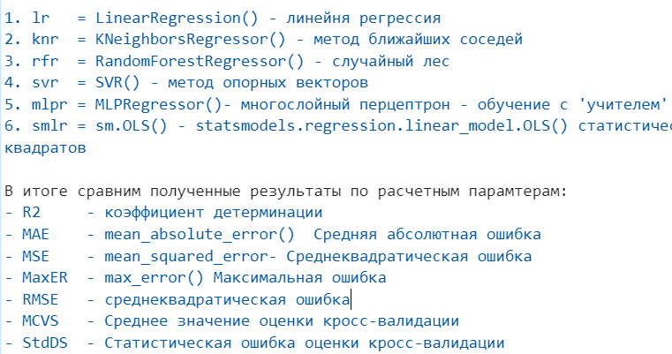
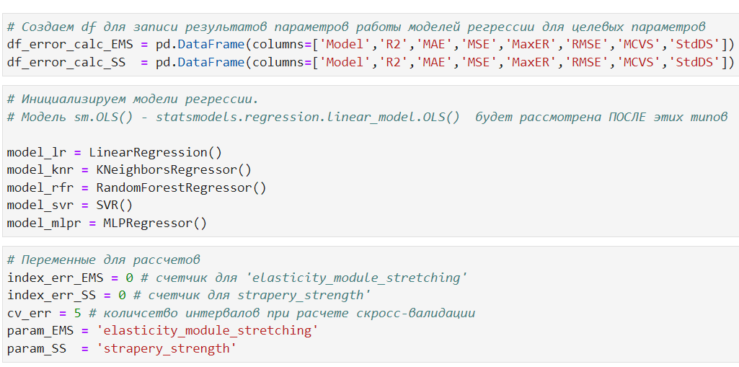
БЛОК № 3
Инструменты и показатели регрессионного анализа
Регрессионный анализ:
Используемые модели и показатели:
В данной работе рассмотрены 6 различных моделей регрессии;
Теория по моделям рассмотрена в Пояснительной записке к ВКР;
Выбраны в качестве показателей оценки работы моделей 7 различных показателей;
Созданы датасеты для 2-х целевых переменных для записи и последующего анализа оценочных параметрам;
Создана внешняя функция для расчета 7 показателей для 5 моделей;
Модель sm.OLS – статистическая наименьших квадратов рассмотрена отдельно;

Slide 15
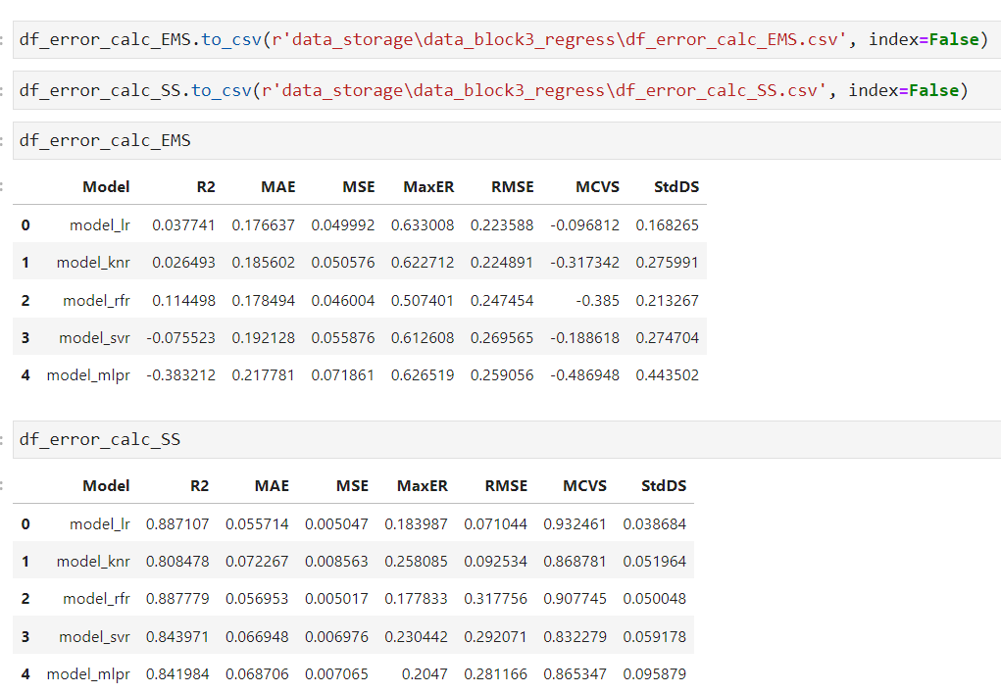
БЛОК № 3
Результаты тестирования моделей регрессии
для df_error_calc_EMS и df_error_calc_SS
Регрессионный анализ:
Числовые показатели:
Проведены исследования для двух целевых переменных elasticity_module _stretching_EMS’ и 'strapery_strength_SS’ по 5 различным моделям;
Для целевой переменной ‘elasticity_module _stretching_EMS’ полученные значения говорят о полном отсутствии возможности прогнозирования этой переменной на основе использованных моделей;
Для целевой переменной 'strapery_strength_SS’ полученные значения говорят о ВОЗМОЖНОМ прогнозировании этой переменной на основе использованных моделей;
Лучшая_EMS
rfr R2= 0.114
Худшая_EMS
mlrp R2=-0.383
Лучшая_SS
rfr R2= 0.888
Худшая_SS
knr R2=0.808

Slide 16
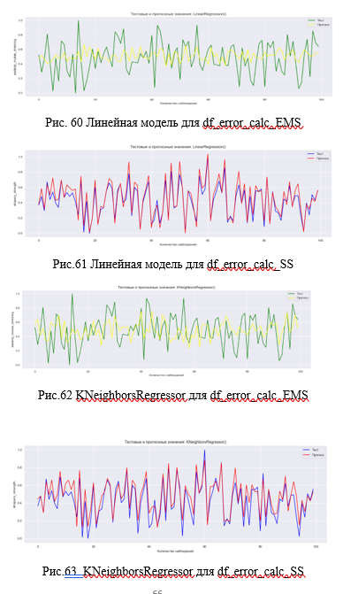
БЛОК № 3
Результаты тестирования моделей регрессии (на примере LR и KNN)
для df_error_calc_EMS и df_error_calc_SS
Регрессионный анализ
Результаты тестирования моделей
Графический анализ
тестирования моделей:
Построим графики для тестовых и прогнозных значений.
Здесь приведены графики для двух моделей- Линейной и К0Ближайших соседей для двух целевых переменных.

Slide 17
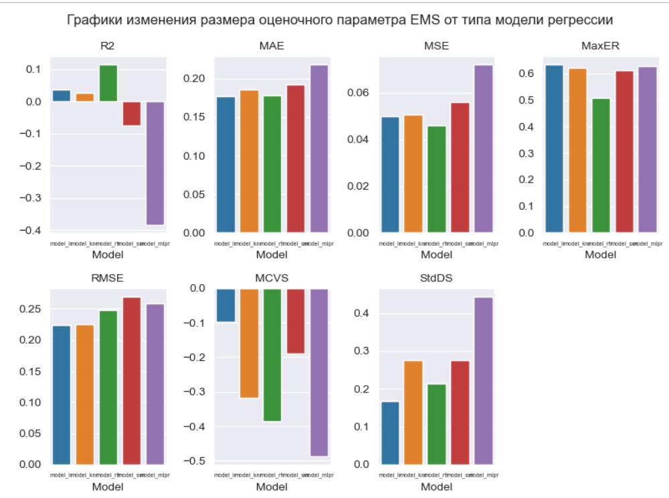
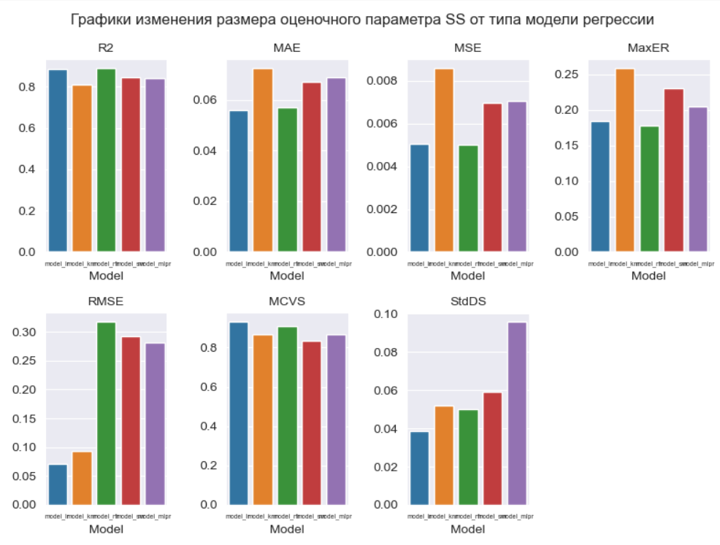
БЛОК № 3
‘elasticity_module_stretching_EMS'
'strapery_strength_SS'
Регрессионный анализ
Результаты тестирования моделей
Графический анализ
Проведены исследования для двух целевых переменных elasticity_module _stretching_EMS’ и 'strapery_strength_SS’ по 5 различным моделям;
Для целевой переменной ‘elasticity_module _stretching_EMS’ построенные графики говорят о полном отсутствии возможности прогнозирования этой переменной на основе использованных моделей – R2_rfr =0,11 – близок нулю!!!;
Для целевой переменной 'strapery_strength_SS’ полученные значения говорят о ВОЗМОЖНОМ прогнозировании этой переменной на основе использованных моделей, R2 _rfr = 0.888 и близок к 1!!!!!
Лучшая rfr R2= 0.114
Лучшая rfr R2= 0.888!!!

Slide 18
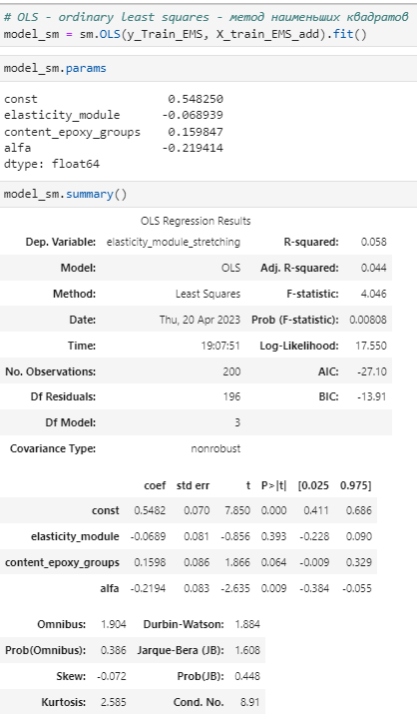
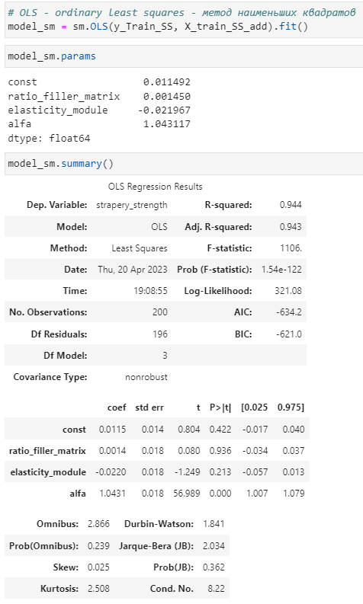
БЛОК № 3
‘elasticity_module_stretching_EMS'
'strapery_strength_SS'
Регрессионный анализ
Результаты тестирования
Тестирование модели sm.OLS:
Проведены исследования для двух целевых переменных elasticity_module _stretching_EMS’ и 'strapery_strength_SS’ по 5 различным моделям;
Для целевой переменной ‘elasticity_module _stretching_EMS’ построенные графики говорят о полном отсутствии возможности прогнозирования этой переменной на основе использованных моделей – R2_rfr =0,058 – близок нулю!!!;
Для целевой переменной 'strapery_strength_SS’ полученные значения говорят о ВОЗМОЖНОМ прогнозировании этой переменной на основе использованных моделей, R2 _rfr = 0.944 и близок к 1!!!!!
Худшая sm.OLS_EMS R2=0.058
Лучшая sm.OLS_SS R2= 0.944!!!

Slide 19
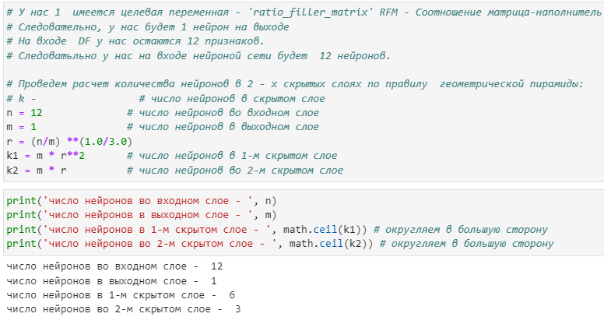
БЛОК № 4
Датасет ‘data_main_clean’
Создание нейронной сети
БЛОК № 1
БЛОК № 4
Выбор количества слоев и нейронов:
Загрузили очищенный датасет из Блока 1 из 13 параметров
Обосновали выбор количества слоев и провели расчет количества нейронов в каждом слое;

Slide 20
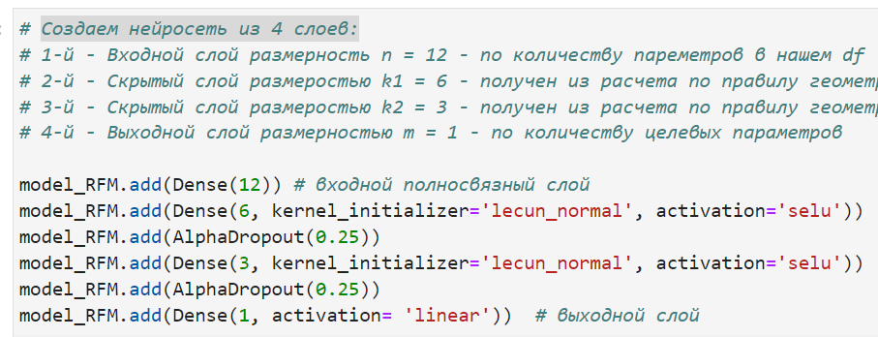
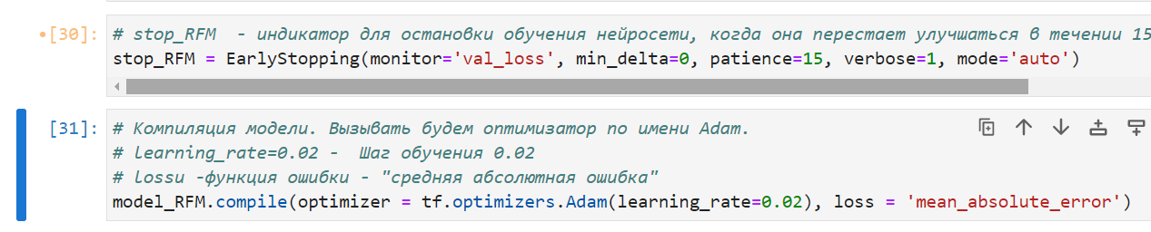
БЛОК № 4
Создание нейронной сети
Создание архитектуры нейронной сети:
Выбрали активационную функцию SELU;
Выбрали оптимизатор ADAM;
Выбрали оценочный параметр MAE;
Создали индикатор переобучения модели;

Slide 21
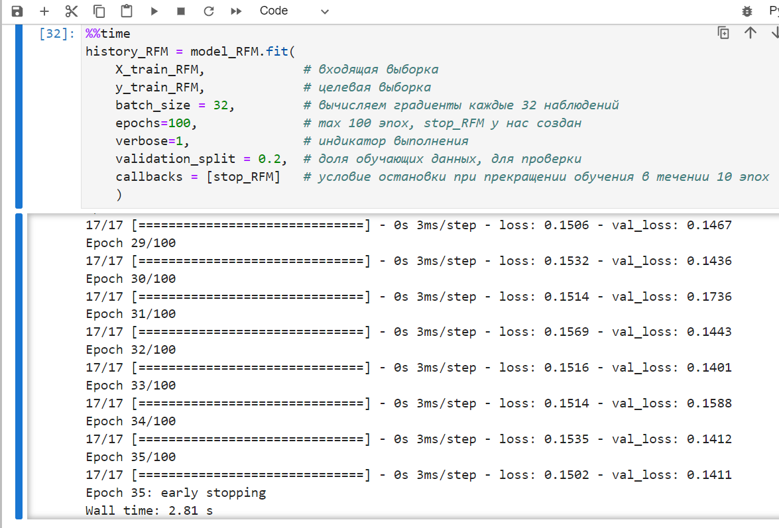
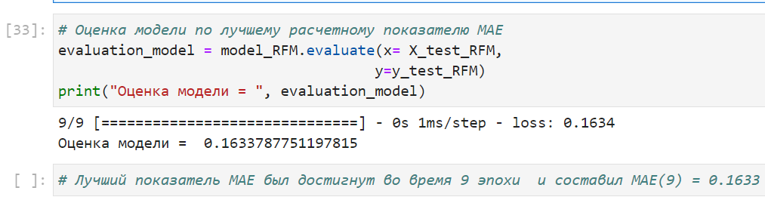
БЛОК № 4
Создание нейронной сети
Обучение модели:
Обучим нейросеть;
Модель прервала работу по условию индикатора переобучения на 35 эпохе;
Посмотрим на потери модели;
Лучшие показатели достигнуты на 9 эпохе;
MAE модели составило 0.1634.

Slide 22



БЛОК № 4
Создание нейронной сети
Итоги работы модели:
Построим график потерь на тренировочной и тестовой выборках.
Построим график результата работы модели графики «чистого» датасета

Slide 23

БЛОК № 5
Код Приложения
Создание Приложения
Приложение APP.PY:
Создан шаблон main.htmp;
Написан код Приложения по прогнозированию параметра “Соотношение матрица-наполнитель”;
В коде Приложения использован модуль инверсирования предсказанного параметра в нормальный формат данных;

Slide 24




Приложение:
БЛОК № 5
Пользовательское приложение
Сохранил модель нейронной сети для разработки веб-приложения для прогнозирования соотношения "матрица-наполнитель" в фреймворке Flask;
При запуске приложения, пользователь переходит на: http://127.0.0.1:5000/;
В открывшемся окне пользователю необходимо ввести в соответствующие ячейки значения в соотвествии с рекомнедованными и нажать на кнопку «Рассчитать значение».
В случае ошибки –нажать кнопку “Очистить форму’;
На выходе пользователь получает результат прогноза для значения параметра «Соотношение «матрица – наполнитель»».
Приложение успешно работает
Репозиторий на github.com
https://github.com/Grain1963/MHTS_Diploma

